Slide 1

CEA055 – Estatística e Probabilidade
Distribuição Amostral da Média e da Proporção
Objetivos da aula:
Obter a distribuição amostral da média e calcular probabilidades com ela.
Entender o Teorema do Limite Central (TLC).
Aproximar a distribuição binomial pela normal.
Obter a distribuição amostral da proporção.
Referências:
Bussab, Morettin. Estatística Básica, 9ª ed. — Cap. 7 (7.5); Cap. 10 (10.7 a 10.9)
Montgomery, Runger. Estatística Aplicada e Probabilidade para Engenheiros, 7ª ed. — Cap. 4 (4.6); Cap. 7 (7.2)
Magalhães, Lima. Noções de Probabilidade e Estatística, 5ª ed. — Cap. 6 (6.2); Cap. 7 (7.3)
Morettin. Estatística Básica: Probabilidade e Inferência — Cap. 6 (6.2); Cap. 9 (9.1, 9.2)
Professor: Marcos Goulart Lima

Slide 2
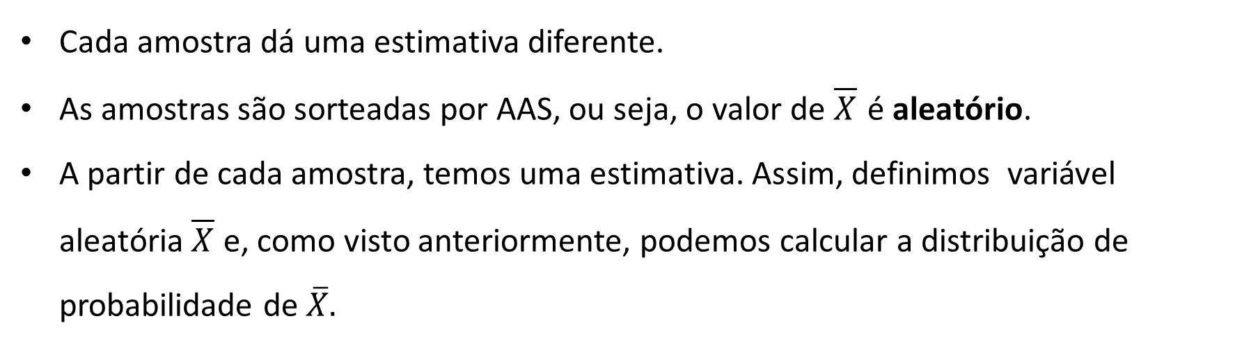
Cada amostra, uma estimativa
Na Aula 14, o app de entregas sorteou amostras de 5 pedidos:
Amostra | Tempos de entrega (min) | x̄
1 | 30, 25, 40, 35, 20 | 30
2 | 22, 38, 31, 27, 37 | 31
3 | ? | ?
Cada amostra dá uma estimativa diferente.
As amostras são sorteadas por AAS, ou seja, o valor de $\overline{X}$ é aleatório.
A partir de cada amostra, temos uma estimativa. Assim, definimos variável aleatória $\overline{X}$ e, como visto anteriormente, podemos calcular a distribuição de probabilidade de $\overline{X}.$
CEA055 - Estatística e Probabilidade - Professor: Marcos Goulart Lima

Slide 3
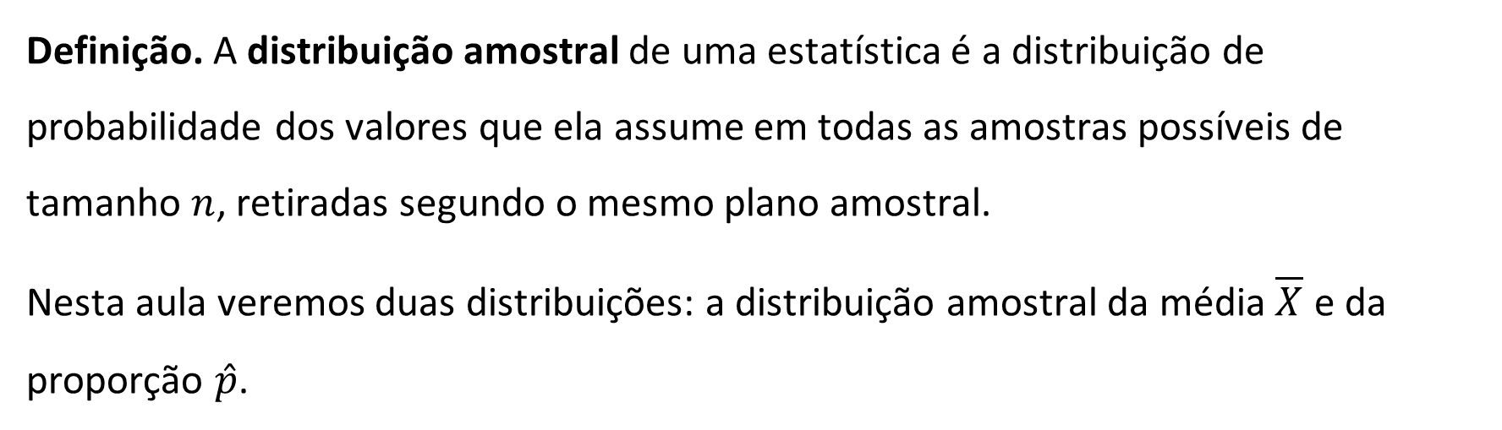
Definição. A distribuição amostral de uma estatística é a distribuição de probabilidade dos valores que ela assume em todas as amostras possíveis de tamanho $n$, retiradas segundo o mesmo plano amostral.
Nesta aula veremos duas distribuições: a distribuição amostral da média $\overline{X}$ e da proporção $\hat{p}$.
CEA055 - Estatística e Probabilidade - Professor: Marcos Goulart Lima

Slide 4
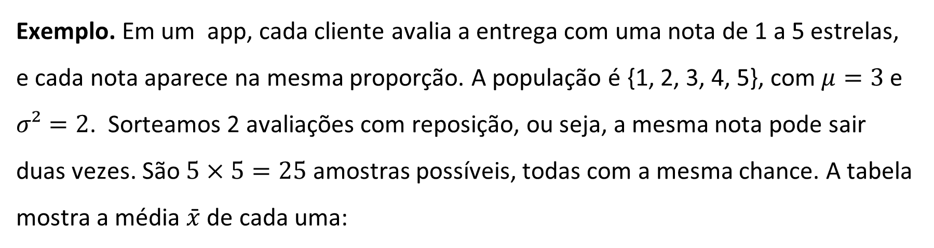
Exemplo. Em um app, cada cliente avalia a entrega com uma nota de 1 a 5 estrelas, e cada nota aparece na mesma proporção. A população é {1, 2, 3, 4, 5}, com $μ=3$ e $σ²=2$. Sorteamos 2 avaliações com reposição, ou seja, a mesma nota pode sair duas vezes. São $5×5=25$ amostras possíveis, todas com a mesma chance. A tabela mostra a média $x$̄ de cada uma:
1ª nota \ 2ª nota | 1 | 2 | 3 | 4 | 5
1 | 1,0 | 1,5 | 2,0 | 2,5 | 3,0
2 | 1,5 | 2,0 | 2,5 | 3,0 | 3,5
3 | 2,0 | 2,5 | 3,0 | 3,5 | 4,0
4 | 2,5 | 3,0 | 3,5 | 4,0 | 4,5
5 | 3,0 | 3,5 | 4,0 | 4,5 | 5,0
CEA055 - Estatística e Probabilidade - Professor: Marcos Goulart Lima

Slide 5
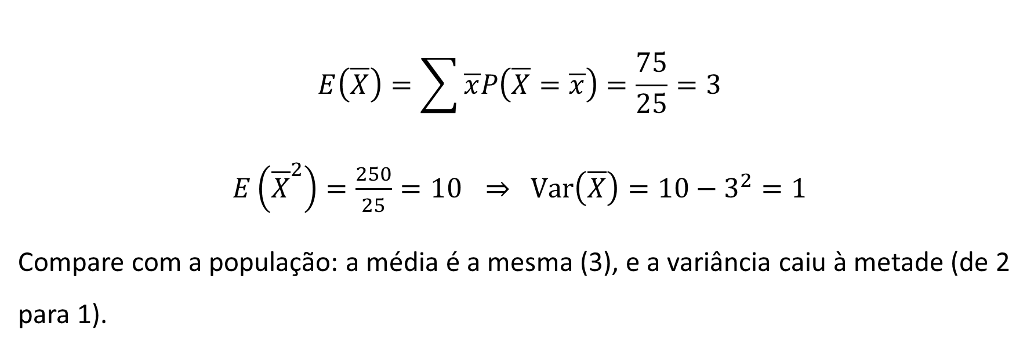
A distribuição de $\overline{X}$
$$\bar{x}$$ | 1,0 | 1,5 | 2,0 | 2,5 | 3,0 | 3,5 | 4,0 | 4,5 | 5,0
$$P\left(\bar{X} = \bar{x}\right)$$ | 1/25 | 2/25 | 3/25 | 4/25 | 5/25 | 4/25 | 3/25 | 2/25 | 1/25
$$E\left(\overline{X}\right)=\sum{\overline{x}P\left(\overline{X}=\overline{x}\right)}=\frac{75}{25}=3$$
$E\left({\overline{X}}^{2}\right)=\frac{250}{25}=10$ ⇒ $Var\left(\overline{X}\right)=10−3^{2}=1$
Compare com a população: a média é a mesma (3), e a variância caiu à metade (de 2 para 1).
CEA055 - Estatística e Probabilidade - Professor: Marcos Goulart Lima

Slide 6
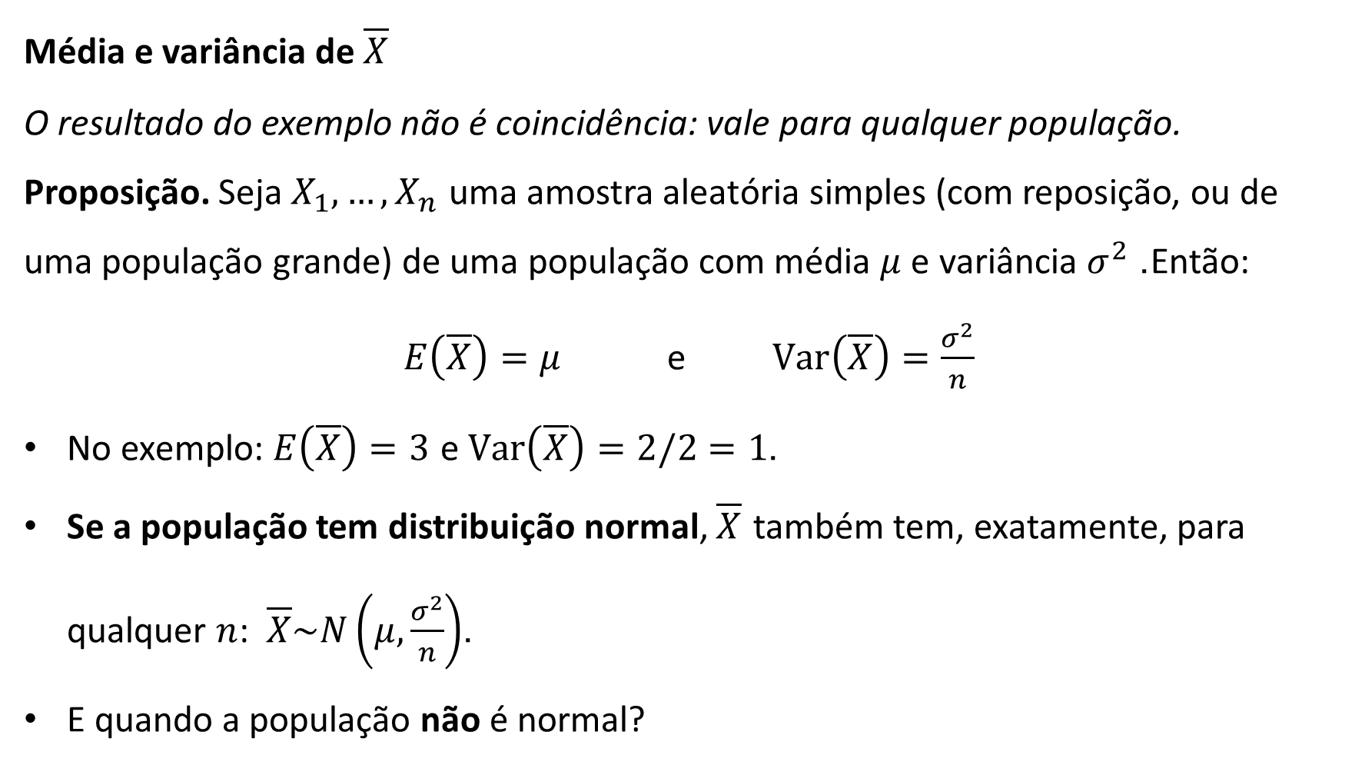
Média e variância de $\overline{X}$
O resultado do exemplo não é coincidência: vale para qualquer população.
Proposição. Seja $X_{1},…,X_{n}$ uma amostra aleatória simples (com reposição, ou de uma população grande) de uma população com média $μ$ e variância $σ^{2}$. Então:
$E\left(\overline{X}\right)=μ$ e $Var\left(\overline{X}\right)=\frac{σ^{2}}{n}$
No exemplo: $E\left(\overline{X}\right)=3$ e $Var\left(\overline{X}\right)=2/2=1$.
Se a população tem distribuição normal, $\overline{X}$ também tem, exatamente, para qualquer $n$: $\overline{X}\sim N\left(μ,\frac{σ^{2}}{n}\right)$.
E quando a população não é normal?
CEA055 - Estatística e Probabilidade - Professor: Marcos Goulart Lima

Slide 7
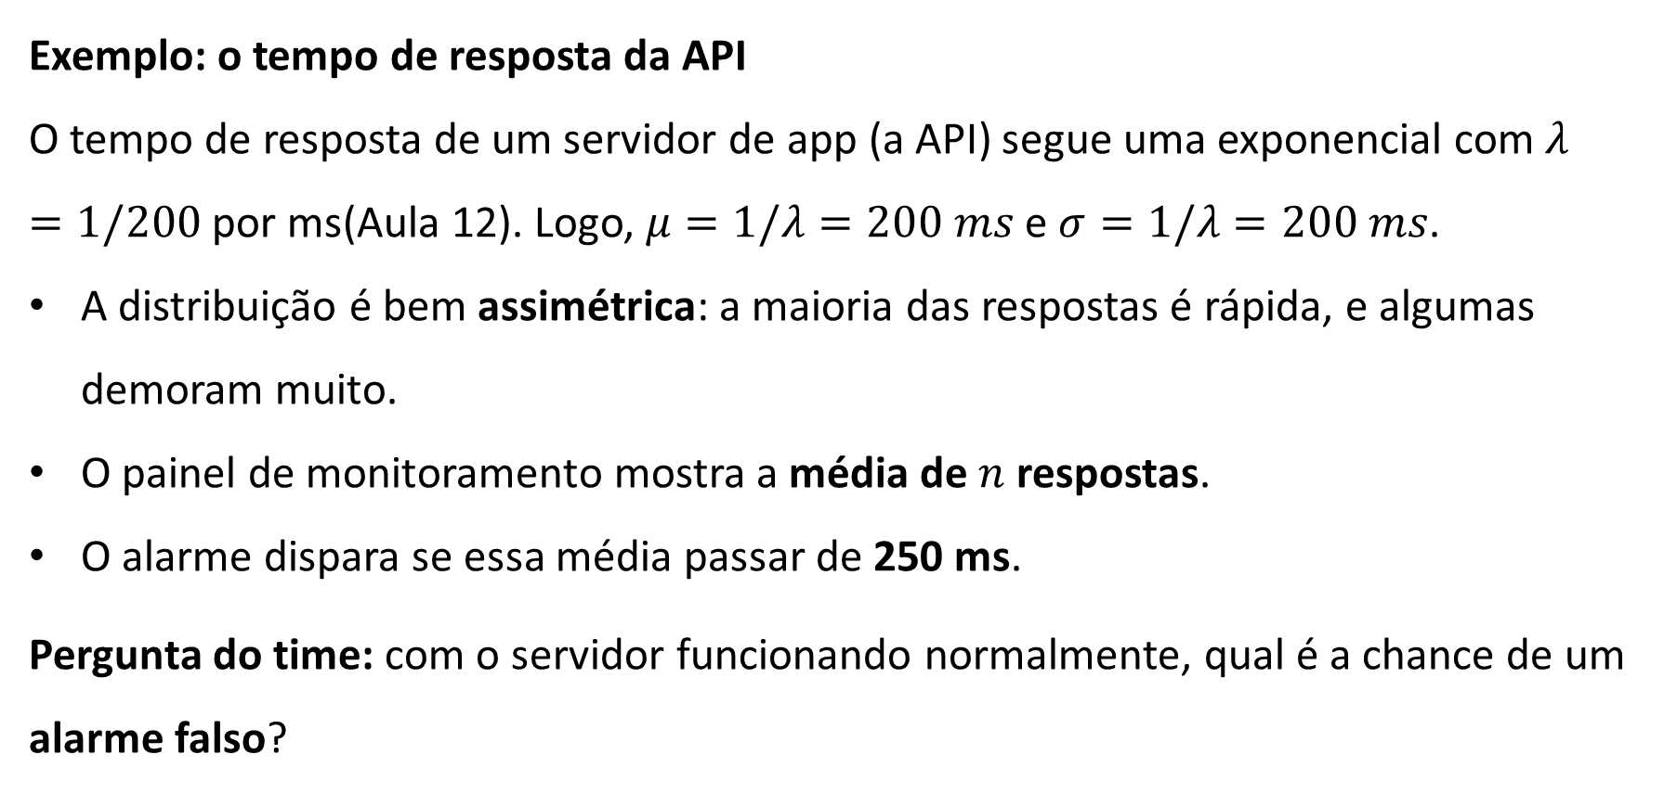
Exemplo: o tempo de resposta da API
O tempo de resposta de um servidor de app (a API) segue uma exponencial com $λ=1/200$ por ms (Aula 12). Logo, $μ=1/λ=200 ms$ e $σ=1/λ=200 ms$.
A distribuição é bem assimétrica: a maioria das respostas é rápida, e algumas demoram muito.
O painel de monitoramento mostra a média de $n$ respostas.
O alarme dispara se essa média passar de 250 ms.
Pergunta do time: com o servidor funcionando normalmente, qual é a chance de um alarme falso?
CEA055 - Estatística e Probabilidade - Professor: Marcos Goulart Lima

Slide 8
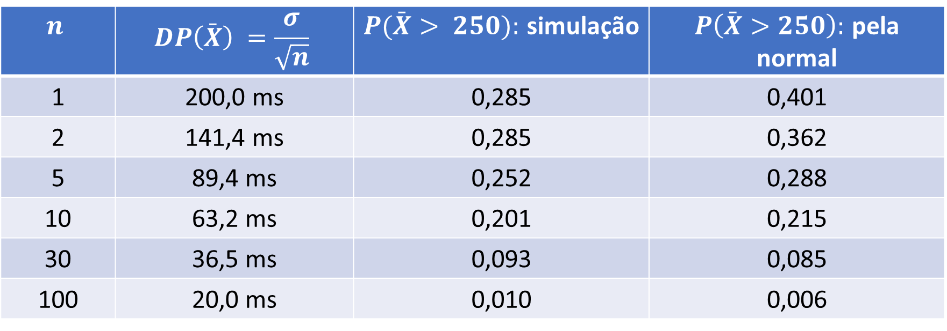

Usamos o computador para sortear 100.000 amostras de tamanho $n$ de tempos de resposta. Em seguida, calculamos a média de cada amostra e verificamos em que fração delas a média passou de 250 ms. Com isso, obtemos a tabela abaixo:
$$n$$ | $$DP\left(\bar{X}\right) =\frac{σ}{\sqrt{n}}$$ | $P(\bar{X}> 250):$ simulação | $P\left(\bar{X}>250\right):$ pela normal
1 | 200,0 ms | 0,285 | 0,401
2 | 141,4 ms | 0,285 | 0,362
5 | 89,4 ms | 0,252 | 0,288
10 | 63,2 ms | 0,201 | 0,215
30 | 36,5 ms | 0,093 | 0,085
100 | 20,0 ms | 0,010 | 0,006
CEA055 - Estatística e Probabilidade - Professor: Marcos Goulart Lima

Slide 9
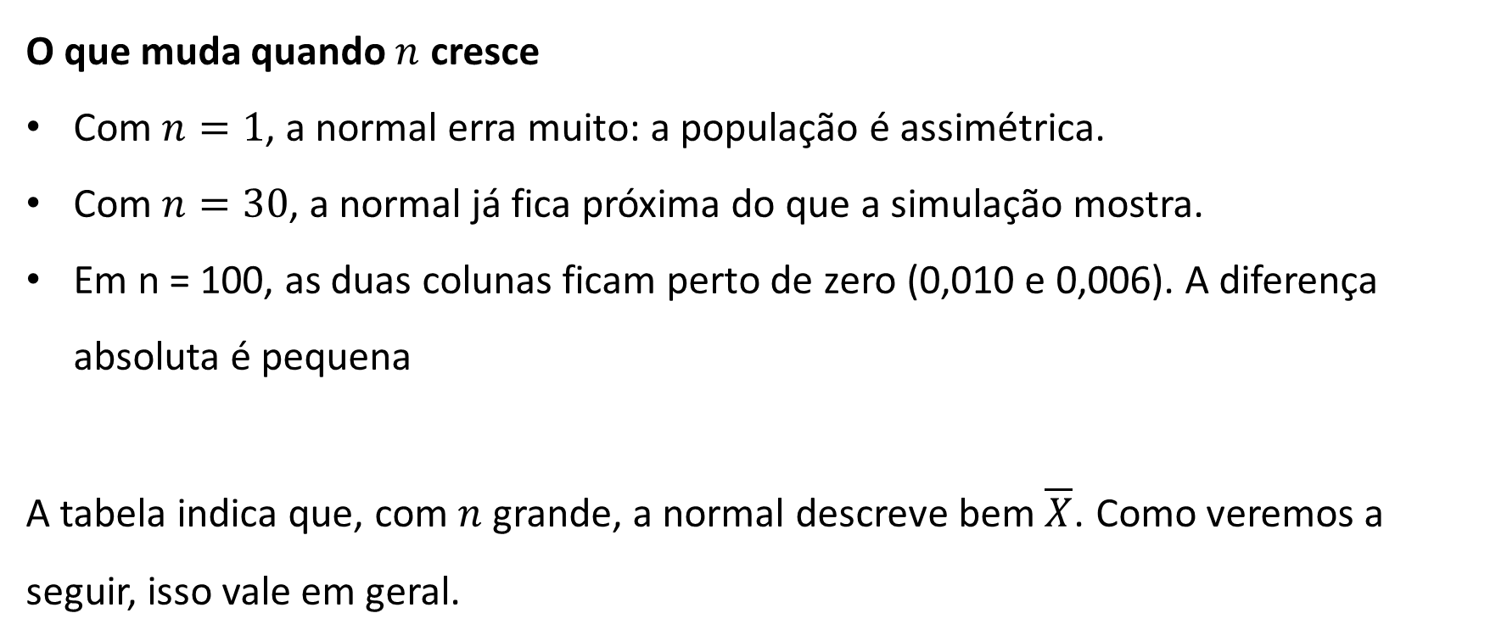
O que muda quando $n$ cresce
Com $n=1$, a normal erra muito: a população é assimétrica.
Com $n=30$, a normal já fica próxima do que a simulação mostra.
Em n = 100, as duas colunas ficam perto de zero (0,010 e 0,006). A diferença absoluta é pequena
A tabela indica que, com $n$ grande, a normal descreve bem $\overline{X}$. Como veremos a seguir, isso vale em geral.
CEA055 - Estatística e Probabilidade - Professor: Marcos Goulart Lima

Slide 10
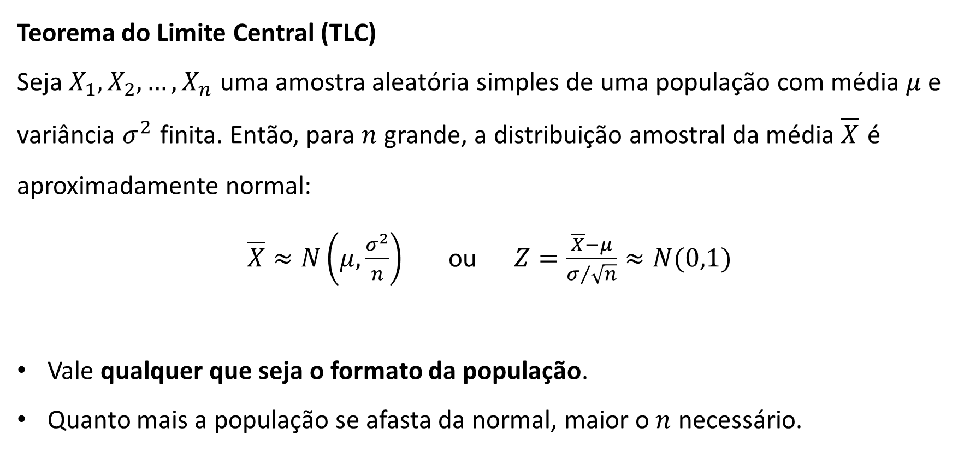
Teorema do Limite Central (TLC)
Seja $X_{1},X_{2},…,X_{n}$ uma amostra aleatória simples de uma população com média $μ$ e variância $σ^{2}$ finita. Então, para $n$ grande, a distribuição amostral da média $\overline{X}$ é aproximadamente normal:
$\overline{X}≈N\left(μ,\frac{σ^{2}}{n}\right)$ ou $Z=\frac{\overline{X}−μ}{σ/{\sqrt{n}}}≈N(0,1)$
Vale qualquer que seja o formato da população.
Quanto mais a população se afasta da normal, maior o $n$ necessário. Regra prática: n ≥ 30.
CEA055 - Estatística e Probabilidade - Professor: Marcos Goulart Lima

Slide 11
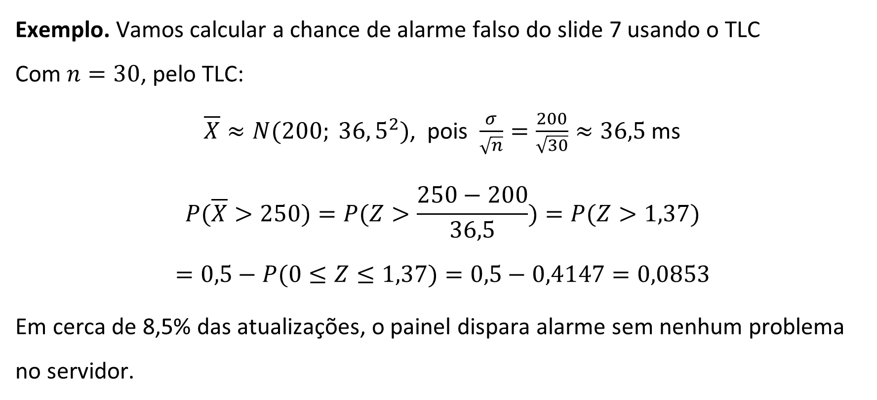
Exemplo. Vamos calcular a chance de alarme falso do slide 7 usando o TLC.
Com $n=30$, pelo TLC:
$\overline{X}≈N(200; 36,5^{2})$, pois $\frac{σ}{\sqrt{n}}=\frac{200}{\sqrt{30}}≈36,5$ ms
$$P(\overline{X}>250)=P(Z>\frac{250−200}{36,5})=P(Z>1,37)$$
$$=0,5−P(0≤Z≤1,37)=0,5−0,4147=0,0853$$
Em cerca de 8,5% das atualizações, o painel dispara alarme sem nenhum problema no servidor.
CEA055 - Estatística e Probabilidade - Professor: Marcos Goulart Lima

Slide 12
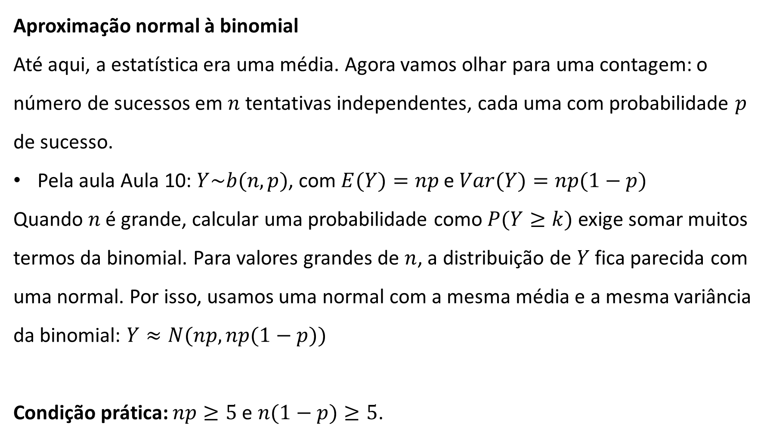
Aproximação normal à binomial
Até aqui, a estatística era uma média. Agora vamos olhar para uma contagem: o número de sucessos em $n$ tentativas independentes, cada uma com probabilidade 𝑝 de sucesso.
Pela Aula 10: $Y\sim b(n,p)$, com $E(Y)=np$e $Var(Y)=np(1−p)$
Quando 𝑛 é grande, calcular uma probabilidade como $P(Y≥k)$ exige somar muitos termos da binomial. Para valores grandes de $n$, a distribuição de $Y$ fica parecida com uma normal. Por isso, usamos uma normal com a mesma média e a mesma variância da binomial: $Y≈N(np,np(1−p))$
Condição prática: $np≥5$ e $n(1−p)≥5$.
CEA055 - Estatística e Probabilidade - Professor: Marcos Goulart Lima

Slide 13
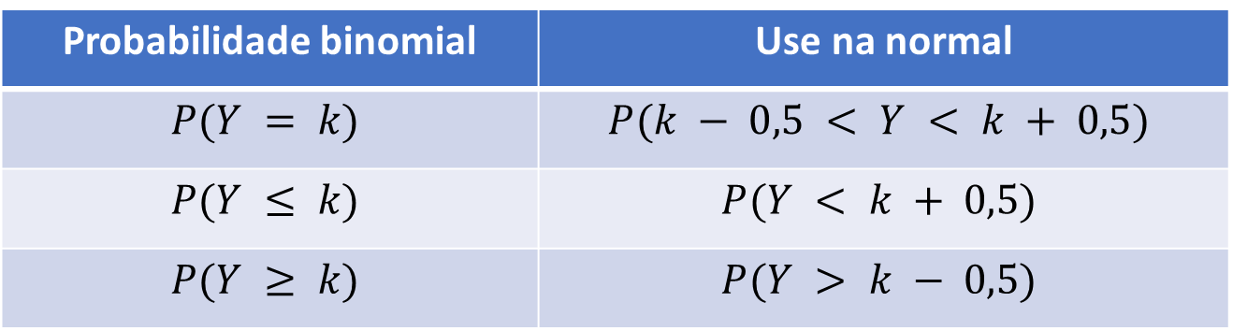
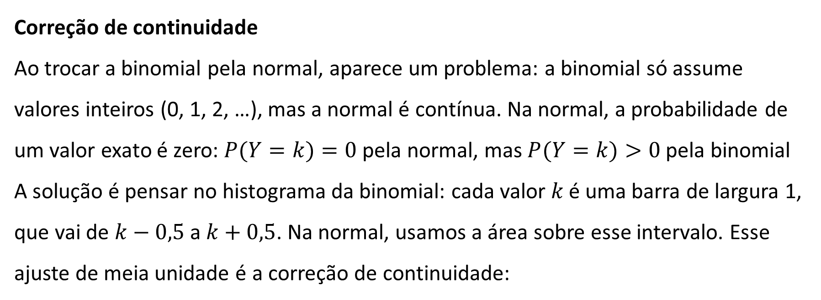
Correção de continuidade
Ao trocar a binomial pela normal, aparece um problema: a binomial só assume valores inteiros (0, 1, 2, …), mas a normal é contínua. Na normal, a probabilidade de um valor exato é zero: $P(Y=k)=0$pela normal, mas $P(Y=k)>0$pela binomial
A solução é pensar no histograma da binomial: cada valor 𝑘 é uma barra de largura 1, que vai de $k−0,5$a $k+0,5$. Na normal, usamos a área sobre esse intervalo. Esse ajuste de meia unidade é a correção de continuidade:
Probabilidade binomial | Use na normal
$$P(Y = k)$$ | $$P(k − 0,5 < Y < k + 0,5)$$
$$P(Y ≤ k)$$ | $$P(Y < k + 0,5)$$
$$P(Y ≥ k)$$ | $$P(Y > k − 0,5)$$
CEA055 - Estatística e Probabilidade - Professor: Marcos Goulart Lima

Slide 14
Exemplo: pedidos atrasados
10% dos pedidos do app chegam atrasados. O time sorteia 400 pedidos. Seja $Y$ o número de atrasados: $Y\sim b(400; 0,10)$.
Qual a chance de 50 ou mais atrasados? São 351 termos:
$$P(Y≥50)=P(Y=50)+P(Y=51)+…+P(Y=400)$$
Pela aproximação: $μ=np=40$ e $σ^{2}=np(1−p)=36$.
Condição: $np=40≥5$ e $n(1−p)=360≥5$.
CEA055 - Estatística e Probabilidade - Professor: Marcos Goulart Lima

Slide 15
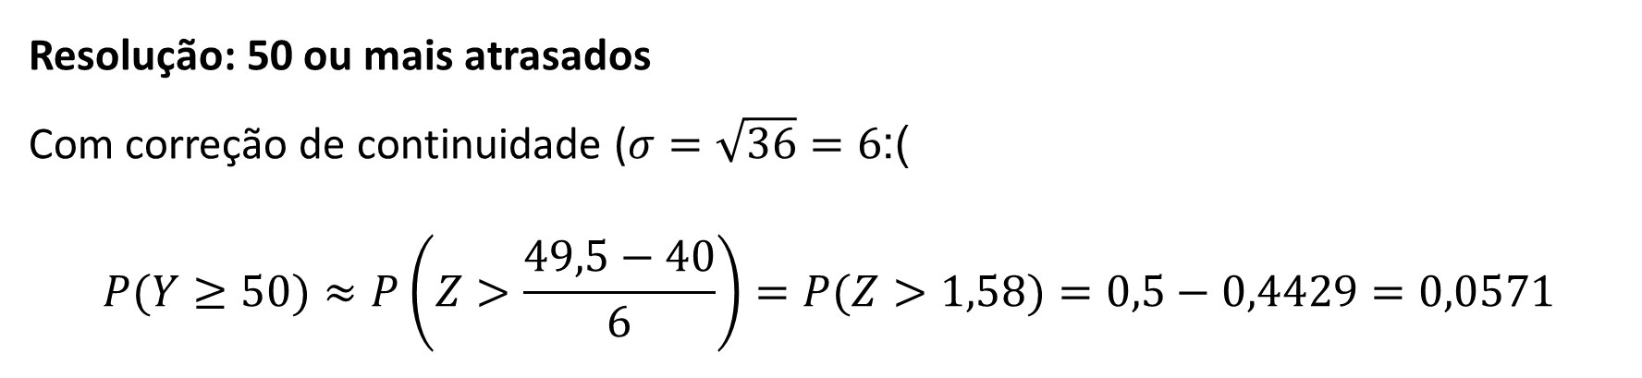
Resolução: 50 ou mais atrasados
Com correção de continuidade ($σ=\sqrt{36}=6$):
$$P(Y≥50)≈P\left(Z>\frac{49,5−40}{6}\right)=P(Z>1,58)=0,5−0,4429=0,0571$$
Método | P(Y ≥ 50)
Binomial exata (computador) | 0,0601
Normal com correção | 0,0571
Normal sem correção | 0,0475
A correção de continuidade aproxima o resultado do valor exato.
CEA055 - Estatística e Probabilidade - Professor: Marcos Goulart Lima

Slide 16
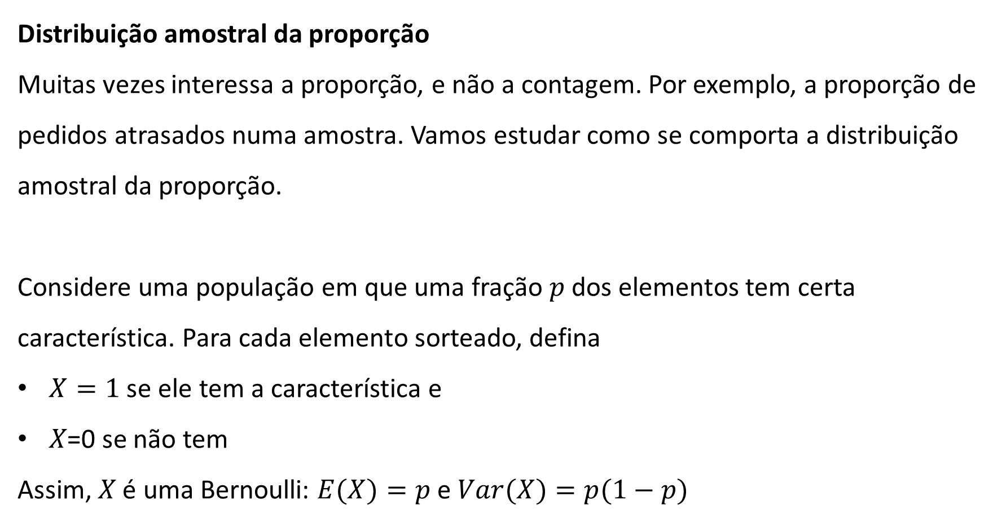
Distribuição amostral da proporção
Muitas vezes interessa a proporção, e não a contagem. Por exemplo, a proporção de pedidos atrasados numa amostra. Vamos estudar como se comporta a distribuição amostral da proporção.
Considere uma população em que uma fração $p$ dos elementos tem certa característica. Para cada elemento sorteado, defina
$X=1$ se ele tem a característica e
𝑋=0 se não tem
Assim, 𝑋 é uma Bernoulli: $E(X)=p$e $Var(X)=p(1−p)$
CEA055 - Estatística e Probabilidade - Professor: Marcos Goulart Lima

Slide 17
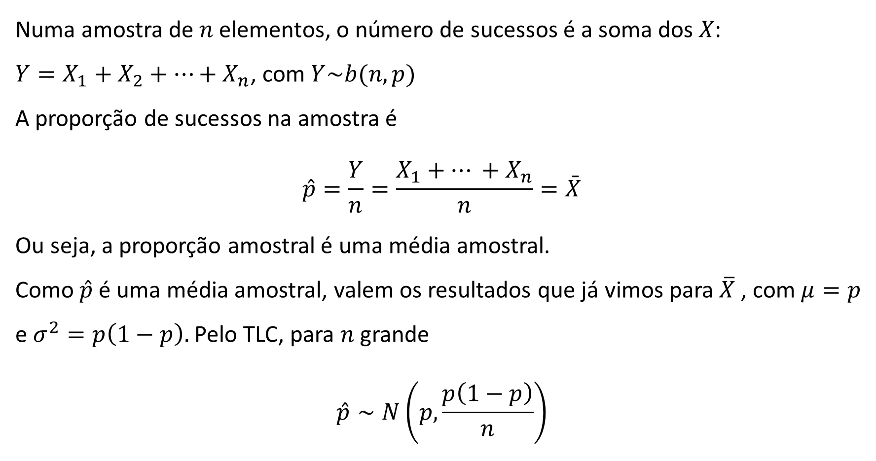
Numa amostra de 𝑛 elementos, o número de sucessos é a soma dos 𝑋:
$Y=X_{1}+X_{2}+…+X_{n}$, com $Y\sim b(n,p)$
A proporção de sucessos na amostra é
$$\hat{p}=\frac{Y}{n}=\frac{X_{1}+… +X_{n}}{n}=\bar{X}$$
Ou seja, a proporção amostral é uma média amostral.
Como $\hat{p}$é uma média amostral, valem os resultados que já vimos para $\overline{X}$, com $μ=p$ e $σ^{2}=p\left(1−p\right).$ Pelo TLC, para 𝑛 grande:
$$\hat{p}≈N\left(p,\frac{p\left(1−p\right)}{n}\right)$$
CEA055 - Estatística e Probabilidade - Professor: Marcos Goulart Lima

Slide 18
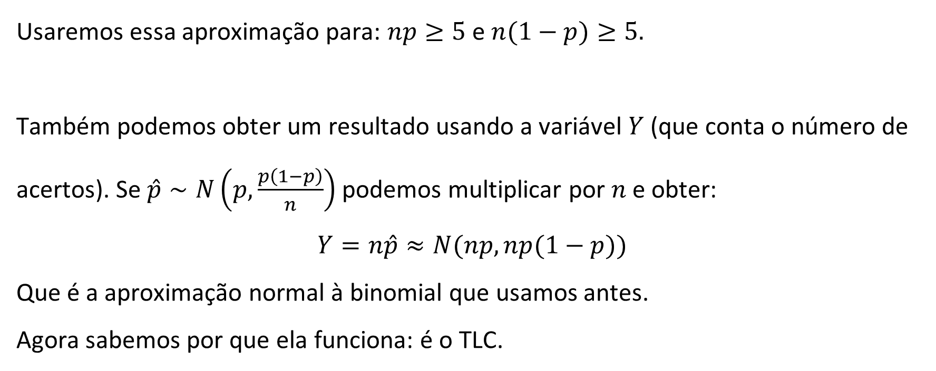
Usaremos essa aproximação para: $np≥5$ e $n(1−p)≥5.$
Também podemos obter um resultado usando a variável $Y$ (que conta o número de sucessos). Se $\hat{p}≈N\left(p,\frac{p\left(1−p\right)}{n}\right)$ podemos multiplicar por 𝑛 e obter:
$$Y=n\hat{p}≈N(np,np(1−p))$$
Que é a aproximação normal à binomial que usamos antes.
Agora sabemos por que ela funciona: é o TLC.
CEA055 - Estatística e Probabilidade - Professor: Marcos Goulart Lima

Slide 19
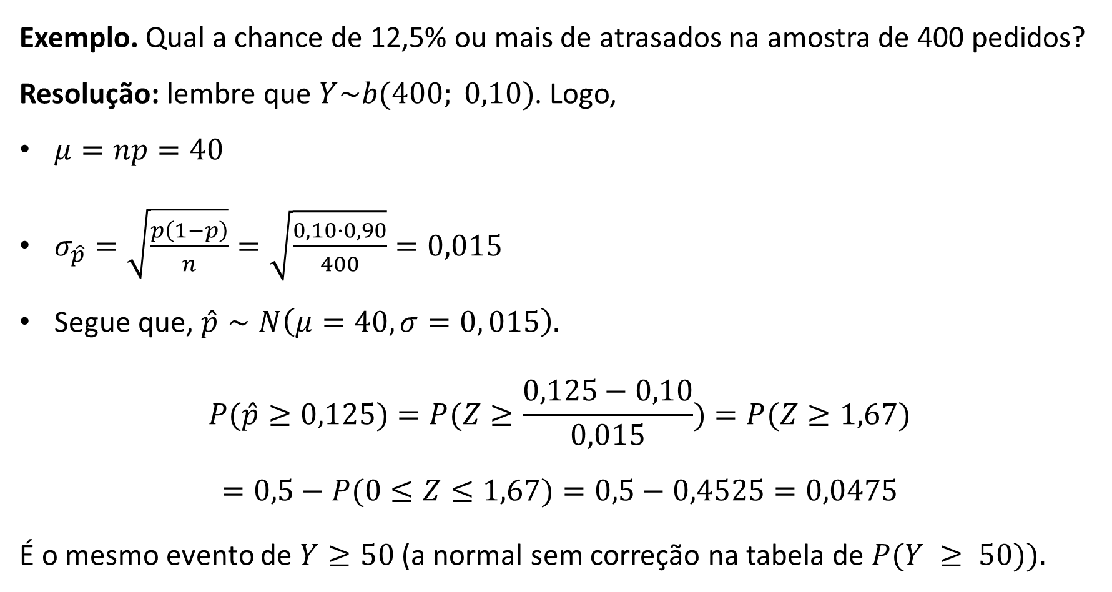
Exemplo. Qual a chance de 12,5% ou mais de atrasados na amostra de 400 pedidos?
Resolução: lembre que $Y\sim b(400; 0,10)$. Logo,
$E(\hat{p})=p=0,10$
$σ_{\hat{p}}=\sqrt{\frac{p\left(1−p\right)}{n}}=\sqrt{\frac{0,10·0,90}{400}}=0,015$
Segue que, $\hat{p}≈N\left(0,10; 0,015²\right)$
$$P(\hat{p}≥0,125)=P(Z≥\frac{0,125−0,10}{0,015})=P(Z≥1,67)$$
$$=0,5−P(0≤Z≤1,67)=0,5−0,4525=0,0475$$
É o mesmo evento de $Y≥50$ (a normal sem correção na tabela de $P(Y ≥ 50)).$
CEA055 - Estatística e Probabilidade - Professor: Marcos Goulart Lima

Slide 20
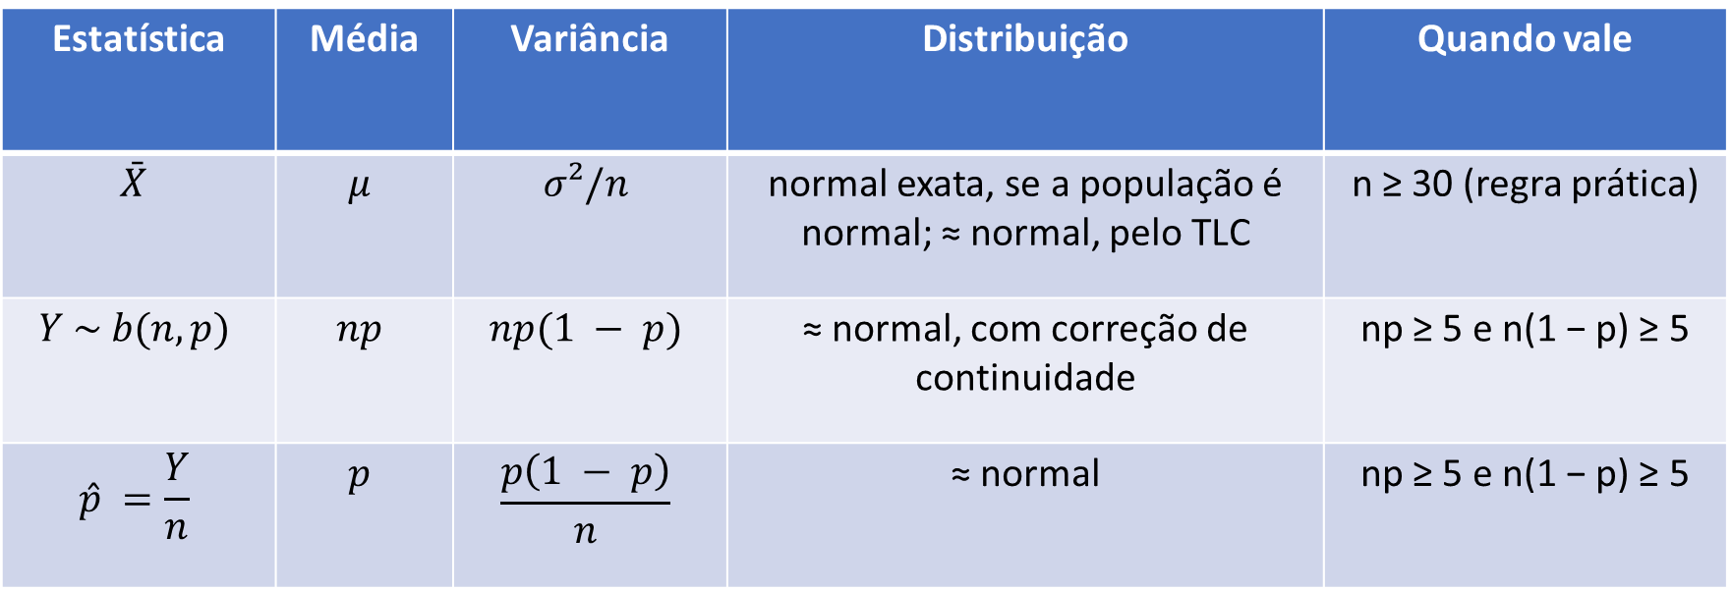
Resumo
Estatística | Média | Variância | Distribuição | Quando vale
$$\bar{X}$$ | $$μ$$ | $$σ²/n$$ | normal exata, se a população é normal; ≈ normal, pelo TLC | n ≥ 30 (regra prática)
$$Y \sim b(n, p)$$ | $$np$$ | $$np(1 − p)$$ | ≈ normal, com correção de continuidade | np ≥ 5 e n(1 − p) ≥ 5
$$\hat{p} =\frac{Y}{n}$$ | $$p$$ | $$\frac{p\left(1 − p\right)}{n}$$ | ≈ normal | np ≥ 5 e n(1 − p) ≥ 5
CEA055 - Estatística e Probabilidade - Professor: Marcos Goulart Lima

Slide 21
Atividades referentes à aula
Leitura recomendada:
Distribuição amostral: Bussab & Morettin 10.7 a 10.9; Montgomery & Runger 7.2; Magalhães & Lima 7.3; Morettin 9.1 e 9.2.
Aproximação normal à binomial: Bussab & Morettin 7.5; Montgomery & Runger 4.6; Magalhães & Lima 6.2; Morettin 6.2.
Exercícios recomendados:
Bussab & Morettin — Cap. 7: Problemas 22, 23 e 24; Cap. 10: Problemas 4, 5, 6, 7, 8, 9, 10, 11, 12 e 13
Magalhães & Lima — Cap. 7 (7.5 Exercícios): 5, 6, 9, 10, 11, 12, 13 e 14; Cap. 6 (6.3 Exercícios): 31
Montgomery & Runger — 4.6.1, 4.6.3, 4.6.4, 4.6.8 e 4.6.9; 7.2.3, 7.2.4, 7.2.5, 7.2.6 e 7.2.8
Morettin — Cap. 6: 4, 5, 6, 7, 8 e 9; Cap. 9: 1, 2, 3, 4 e 5
CEA055 - Estatística e Probabilidade - Professor: Marcos Goulart Lima

